Slide 1

Project Situs Web Dtrifht outfit
Kelompok 1
Delshady Amanullah
Abdullah Richie
M.Arul Maulana
• M.Insan kamil

Slide 2
Pendahuluan
Di era digital yang semakin berkembang, keberadaan situs web menjadi salah satu sarana penting untuk menyampaikan informasi, menjangkau audiens yang lebih luas, dan meningkatkan interaksi dengan pengguna. Seiring dengan kebutuhan tersebut, kami dari Kelompok 1 yang terdiri atas Delshady, Amanullah, Abdullah Richie, M. Arul, dan M Insan Kamil, berinisiatif untuk mengembangkan sebuah Project Situs Web yang bertujuan untuk memberikan solusi digital yang efektif dan user-friendly.

Slide 3
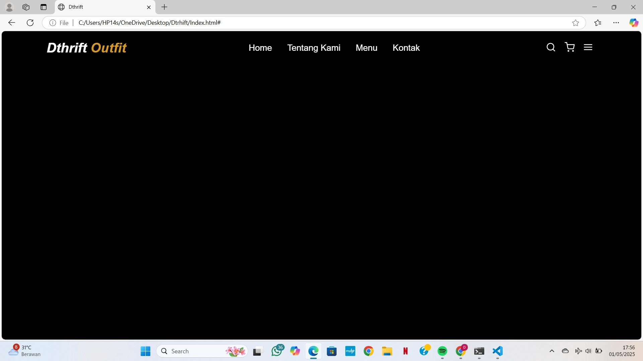
Tampilan nav bar saat di laptop

Slide 4
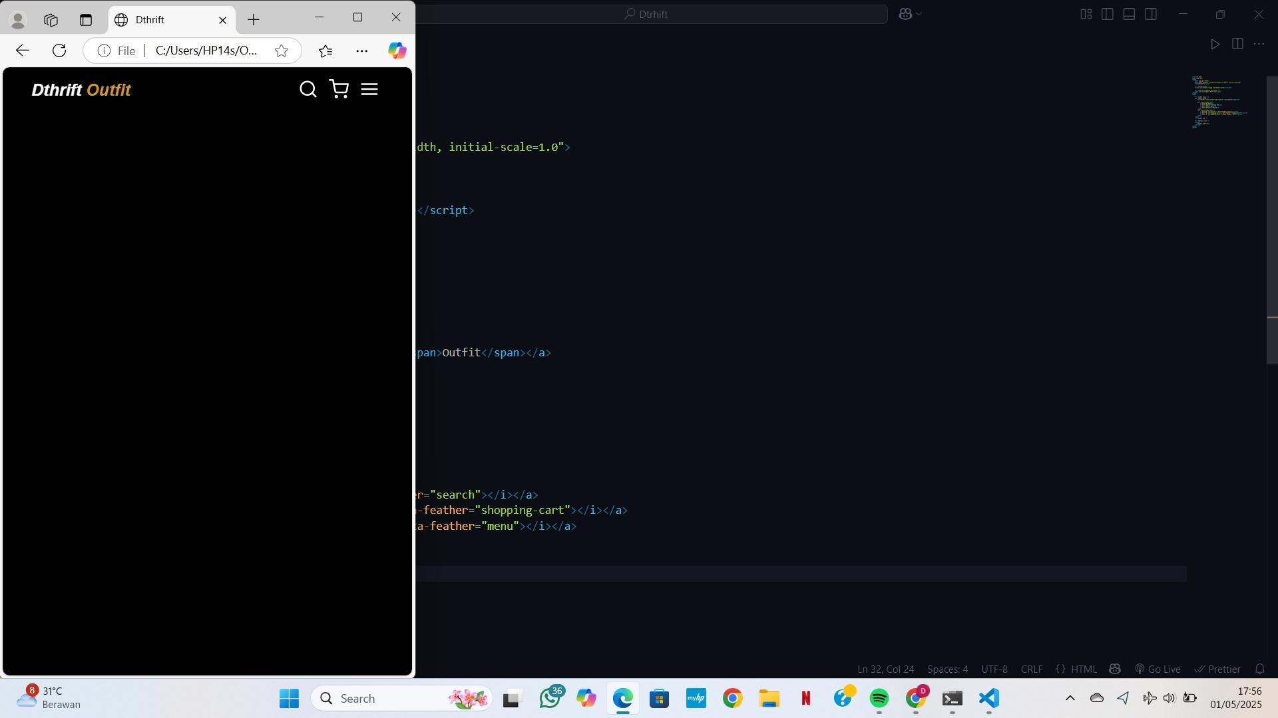
Tampilan navbar ketika di handphone
tampilan navbar di handphone umumnya berbeda dari versi dekstop karena terbatasnya ukuran layar.

Slide 5
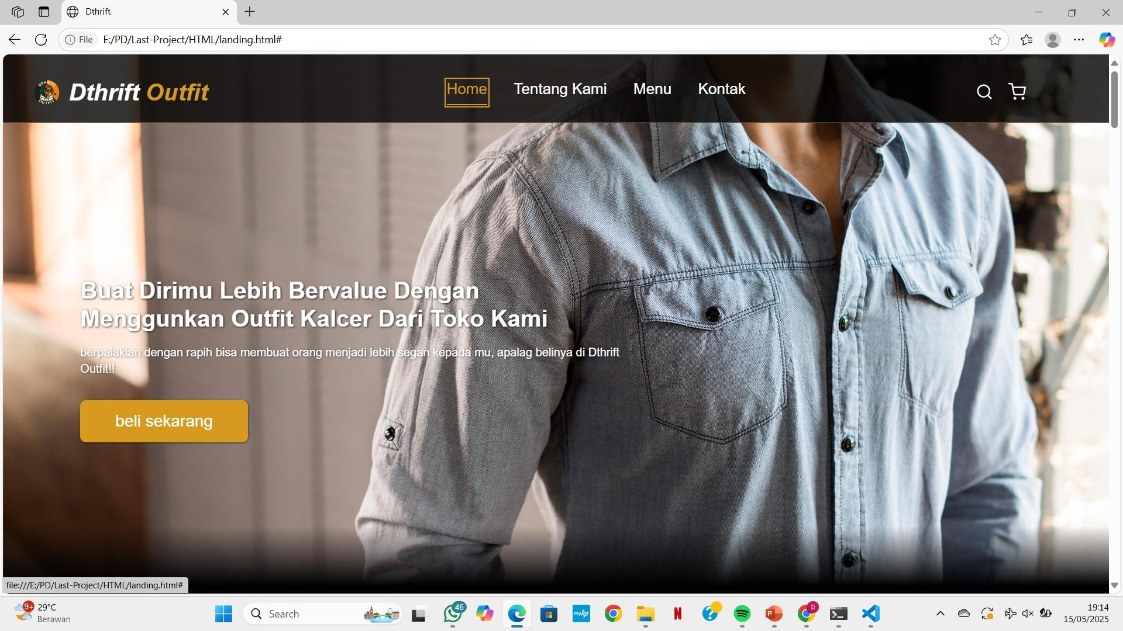
Landing page

Slide 6
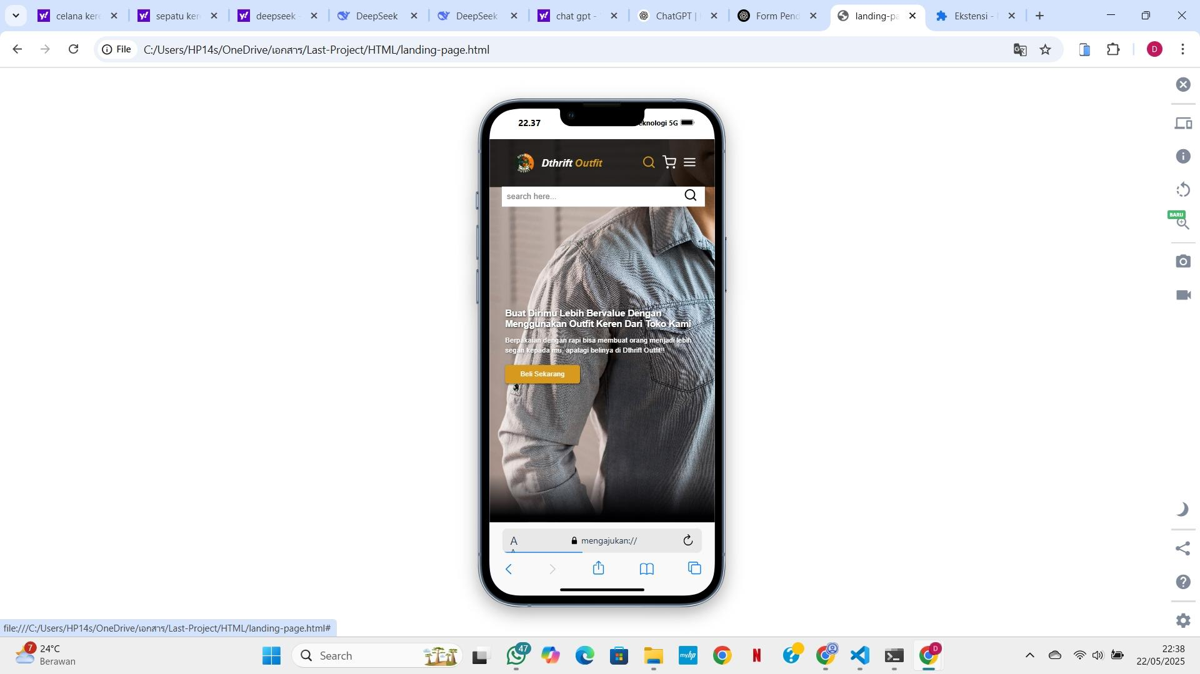
tampilan mobile
Bagian ini kita bisa melihat saat membuka web dthrift di hp

Slide 7
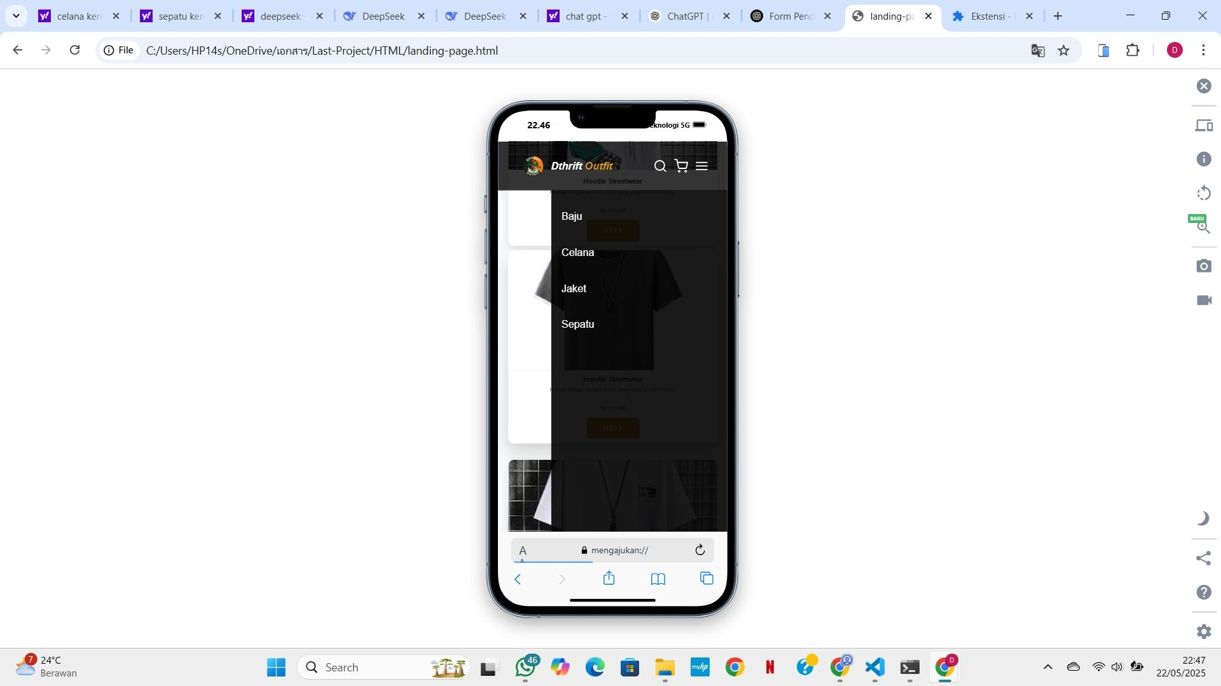
Tampilan sedbar menu

Slide 8
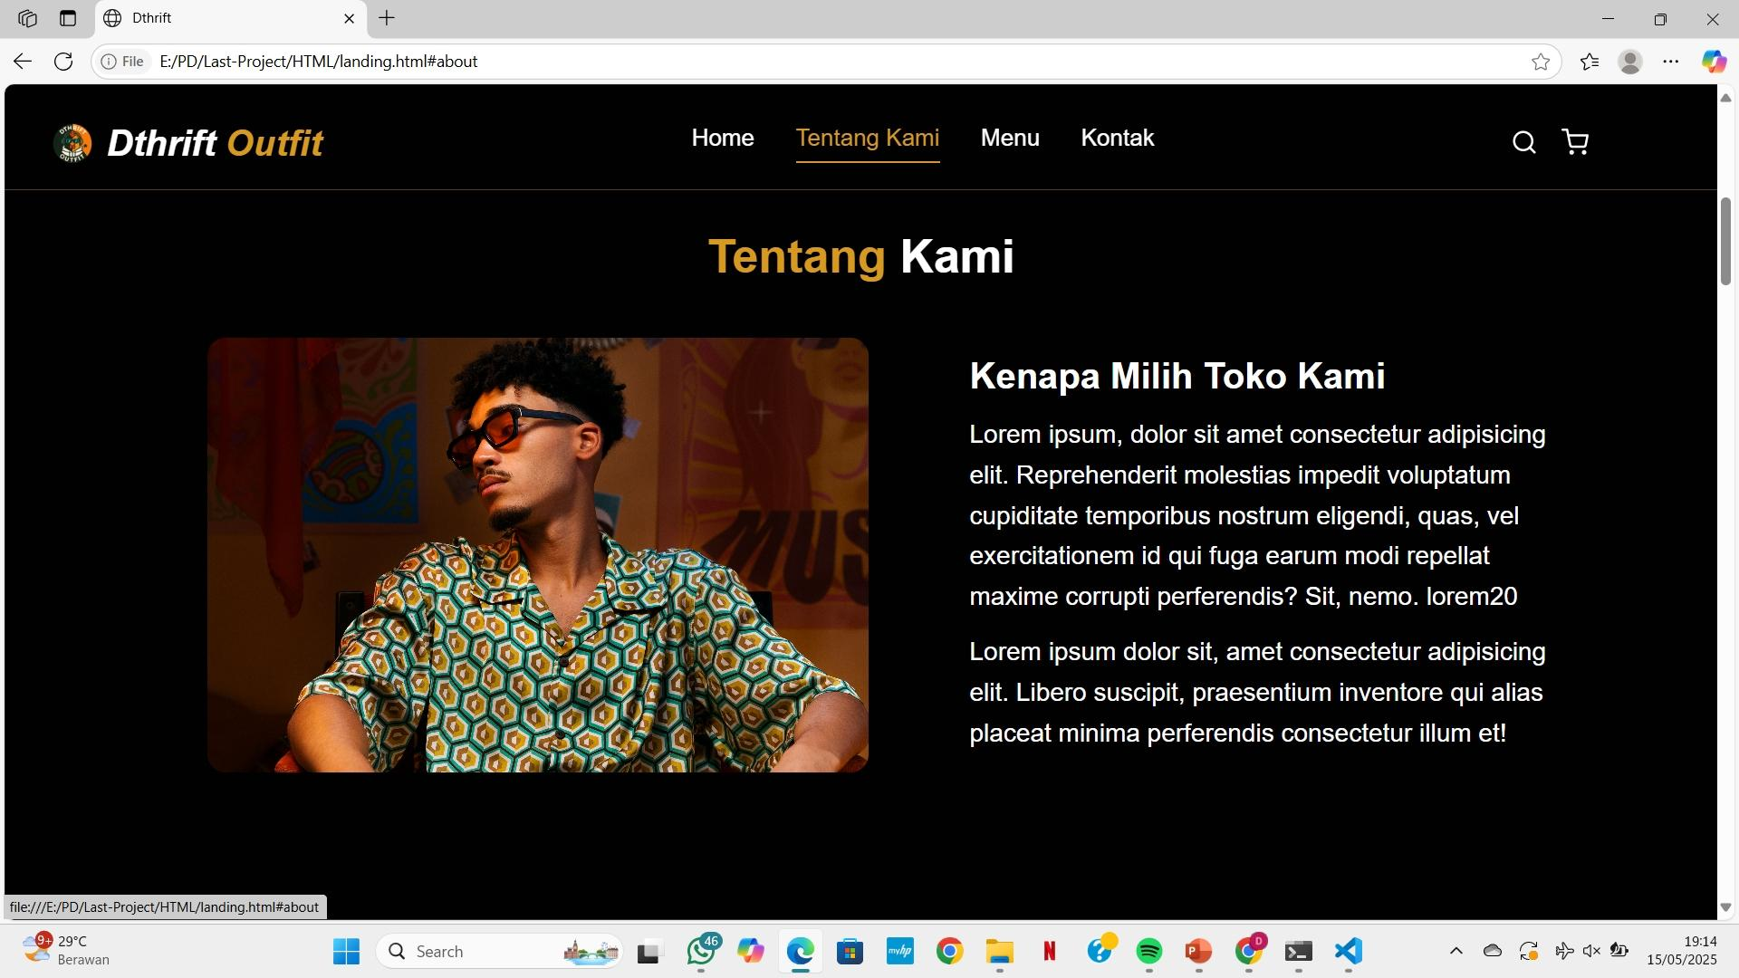
About
Bagian ini berisi tentang web kami

Slide 9
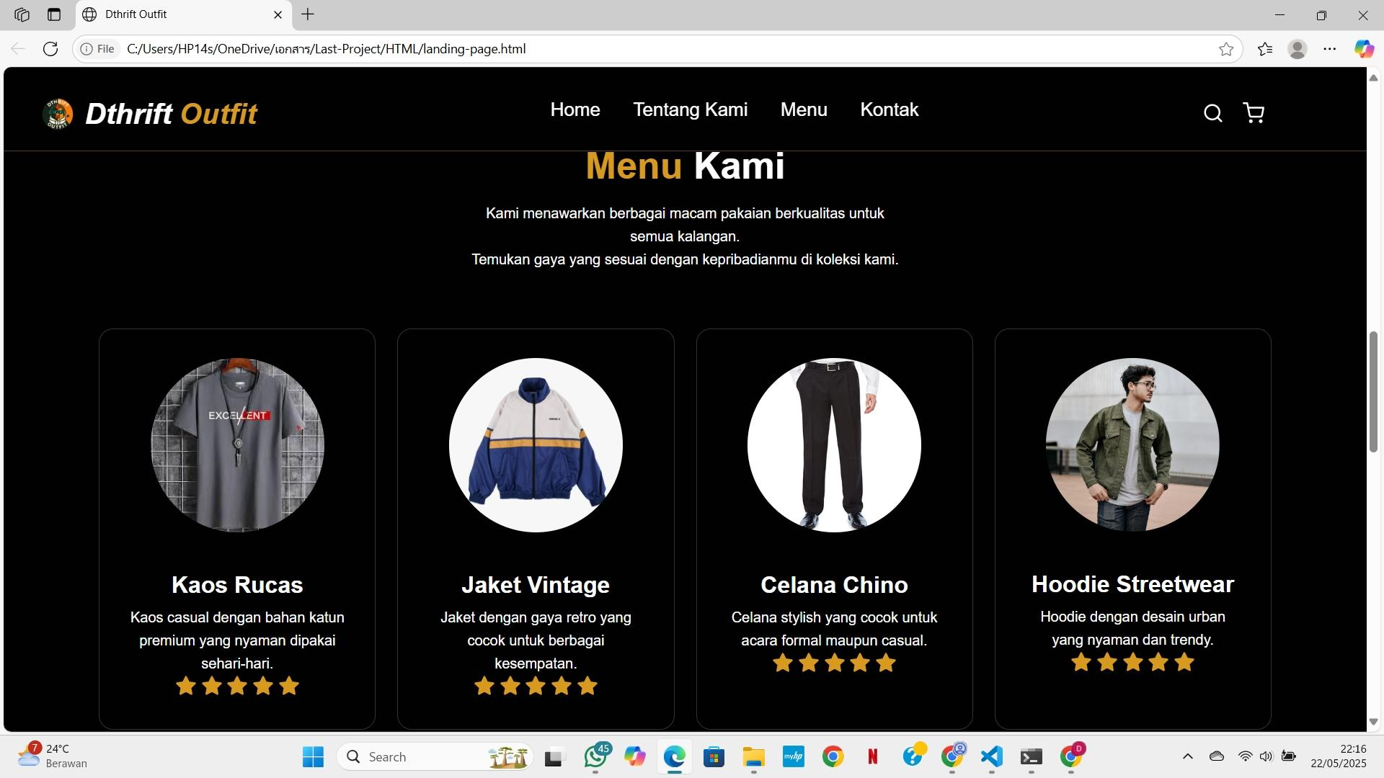
Menu kami
Di bagian ini kami menyediakan berbagai produk pakaian yang kami jual dan produk unggulan kami dan kami menambahkan rating

Slide 10
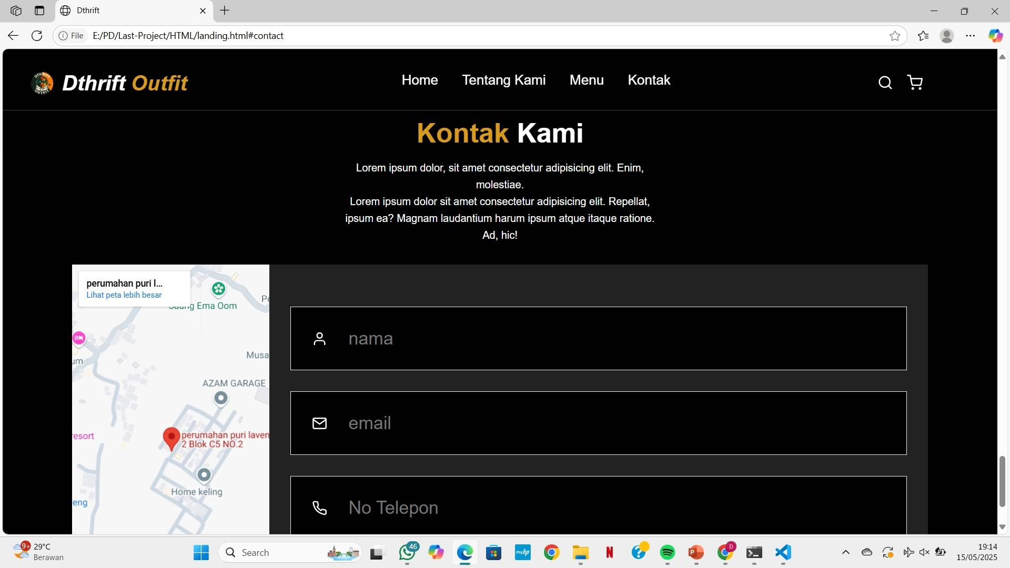
Kontak Kami
Bagian ini kami berikan kontak dan alamat toko kami agar pembeli bisa memesan pakaian dan menghubungi kami kalau ada masalah di pengiriman

Slide 11
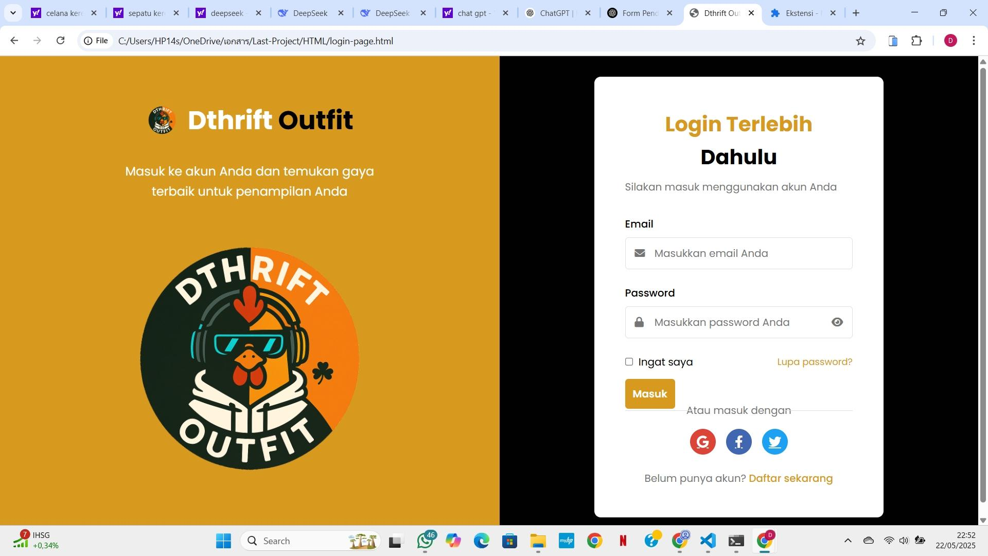
Login page
Di bagian ini kami membuat halaman login supaya konsumen bisa membeli produk kami dan memudahkan kami siapa orang tersebut kalau membeli produk kami. Halaman ini kalau punya akun tinggal masuk

Slide 12
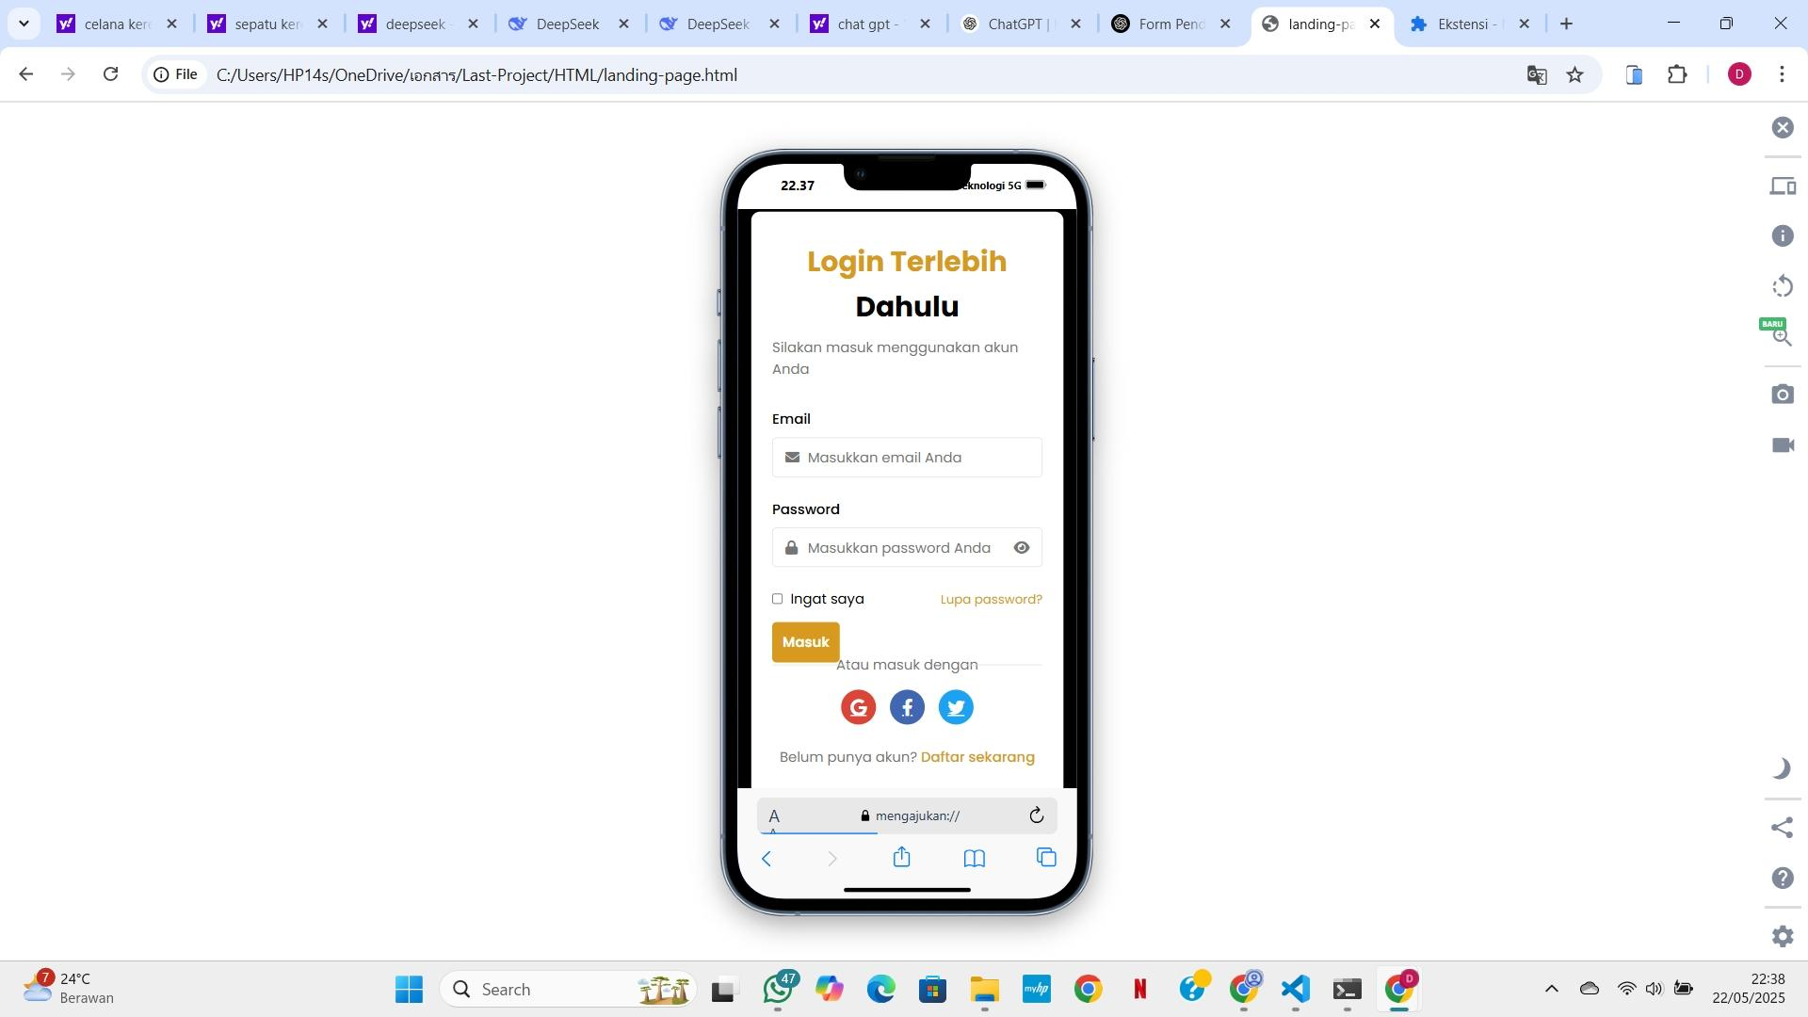
Halaman login di tampilam mobile

Slide 13
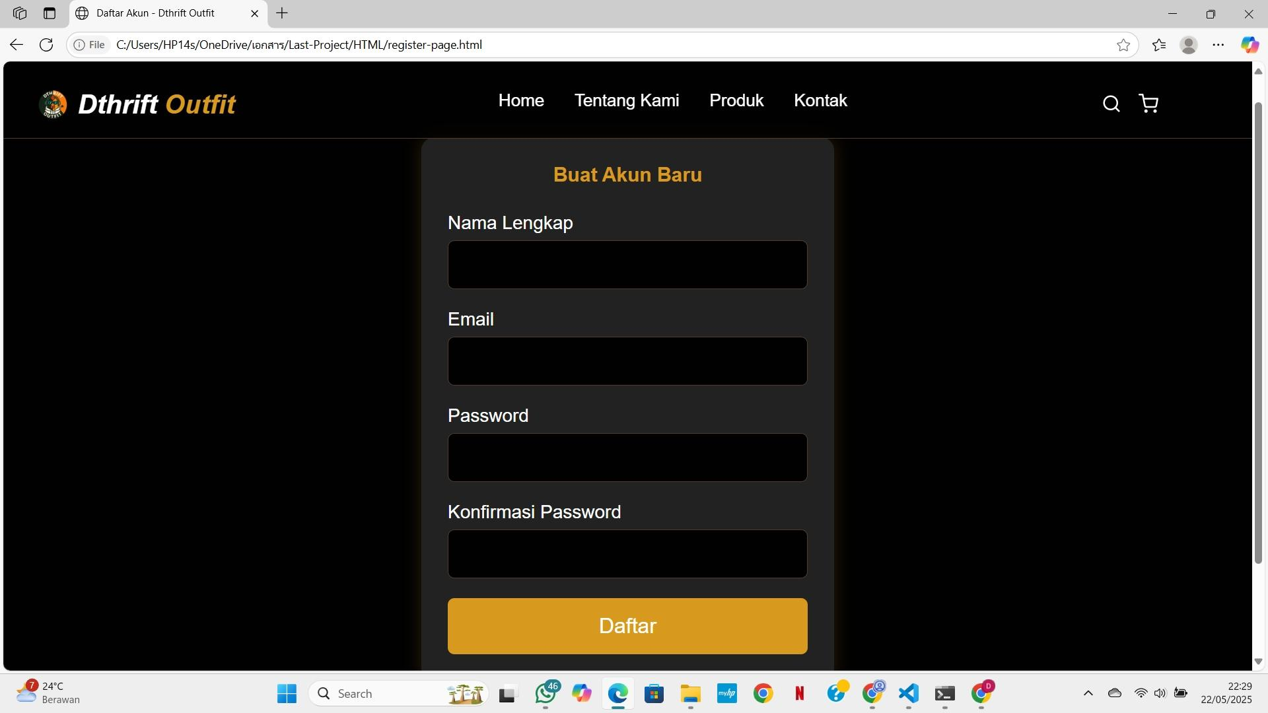
Register page
Di bagian ini jika konsumen belum mendaftar bisa daftar dulu supaya bisa masuk dan menemukan berbagai pakaian,jaket,dll.

Slide 14
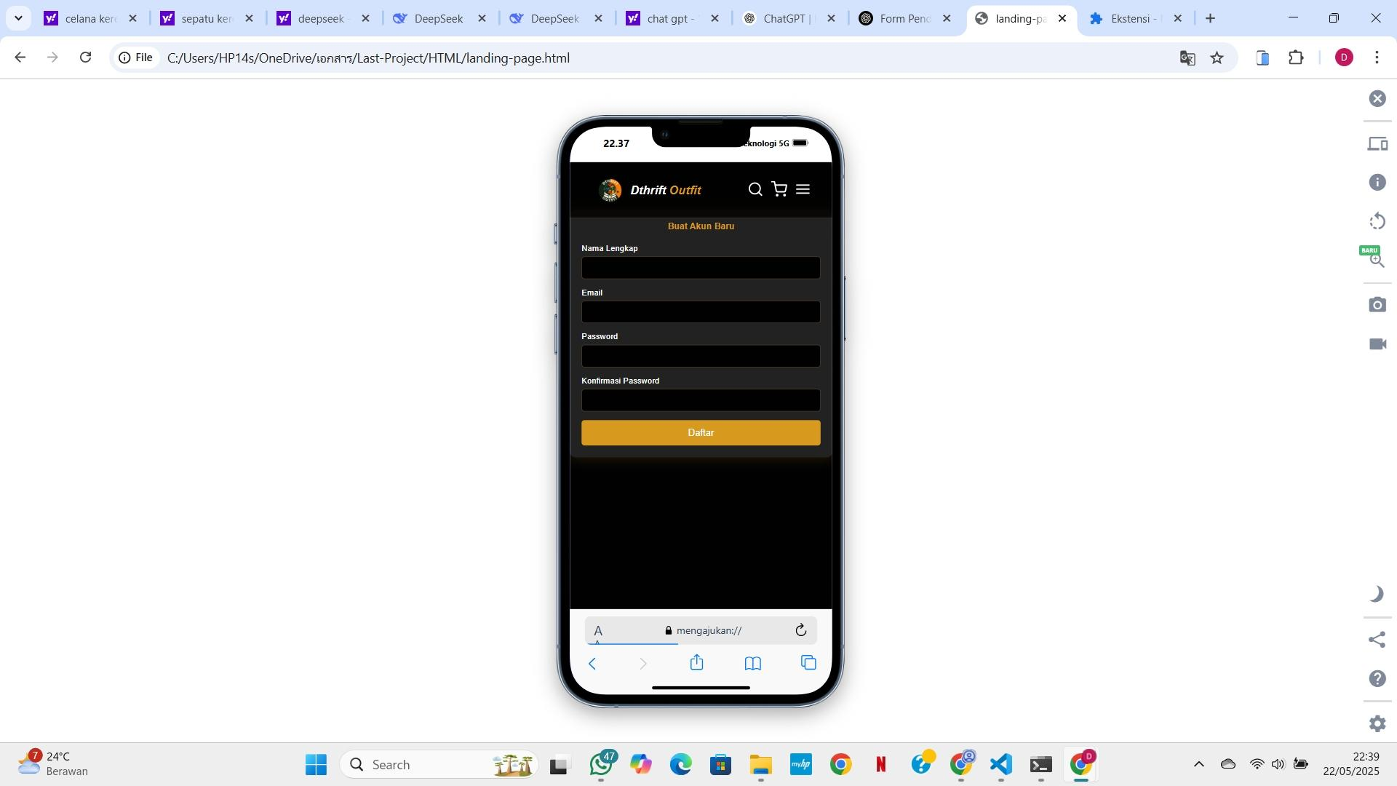
Tampilan mobile saat mau mendaftar

Slide 15
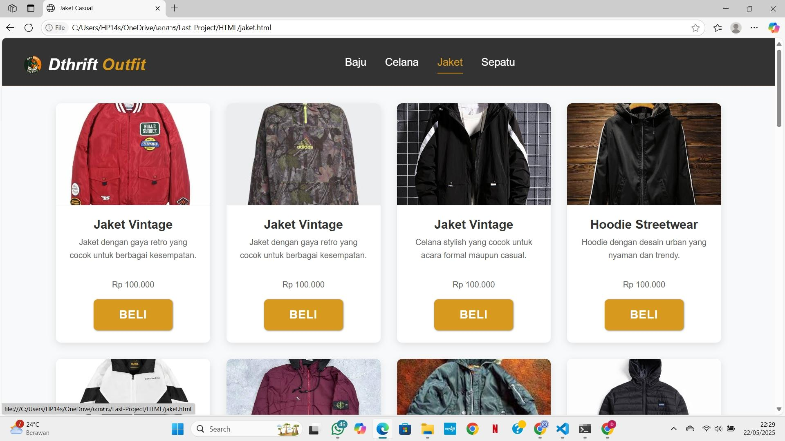
Menu chek out
Di bagian ini kami beberapa produk yang keren keren, nah di halaman ini kami menambahkan jaket yang keren dan siap di jual

Slide 16
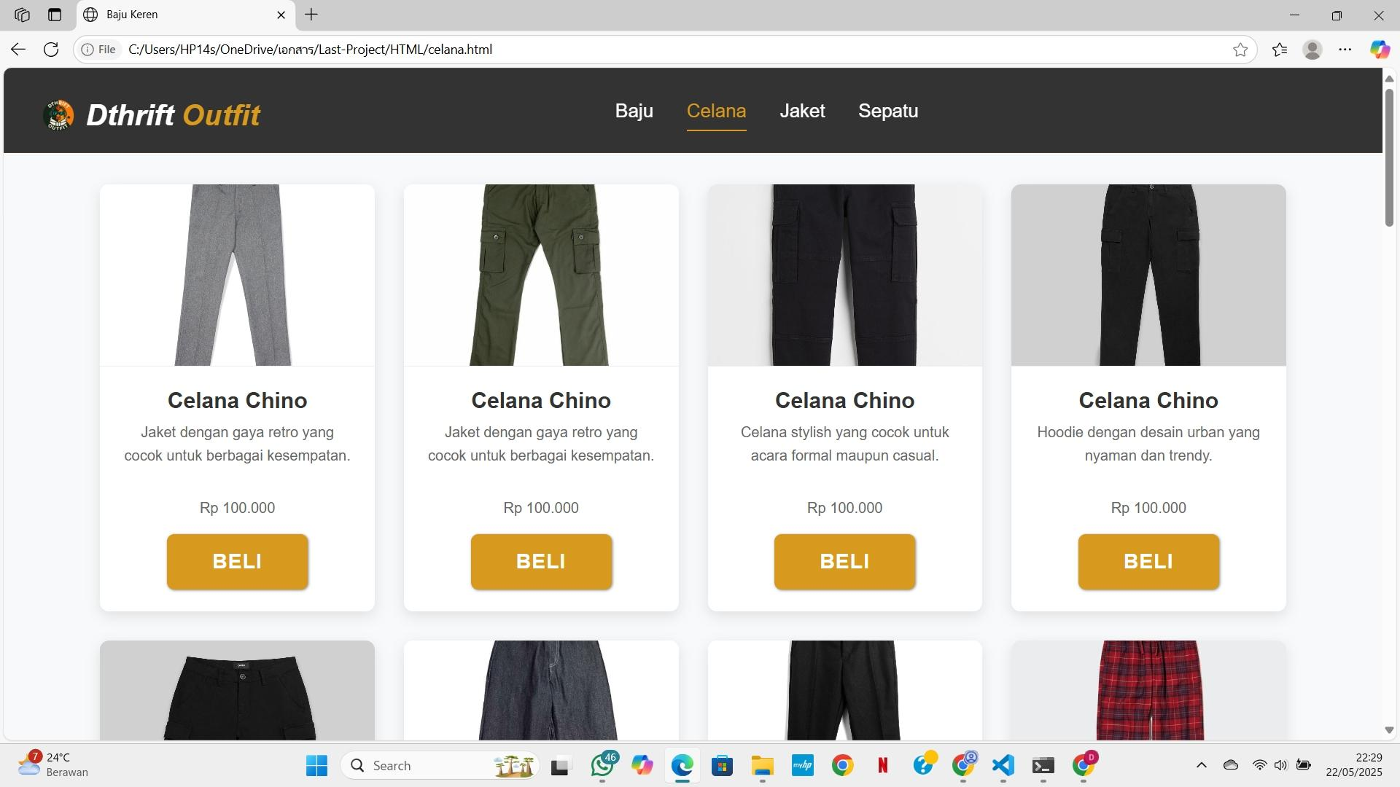
Di halaman ini yaitu khusus celana yang kualitas bagus dan harga kualitas. Nah saat konsumen mendaftar nanti langsung masuk ke halaman ini

Slide 17
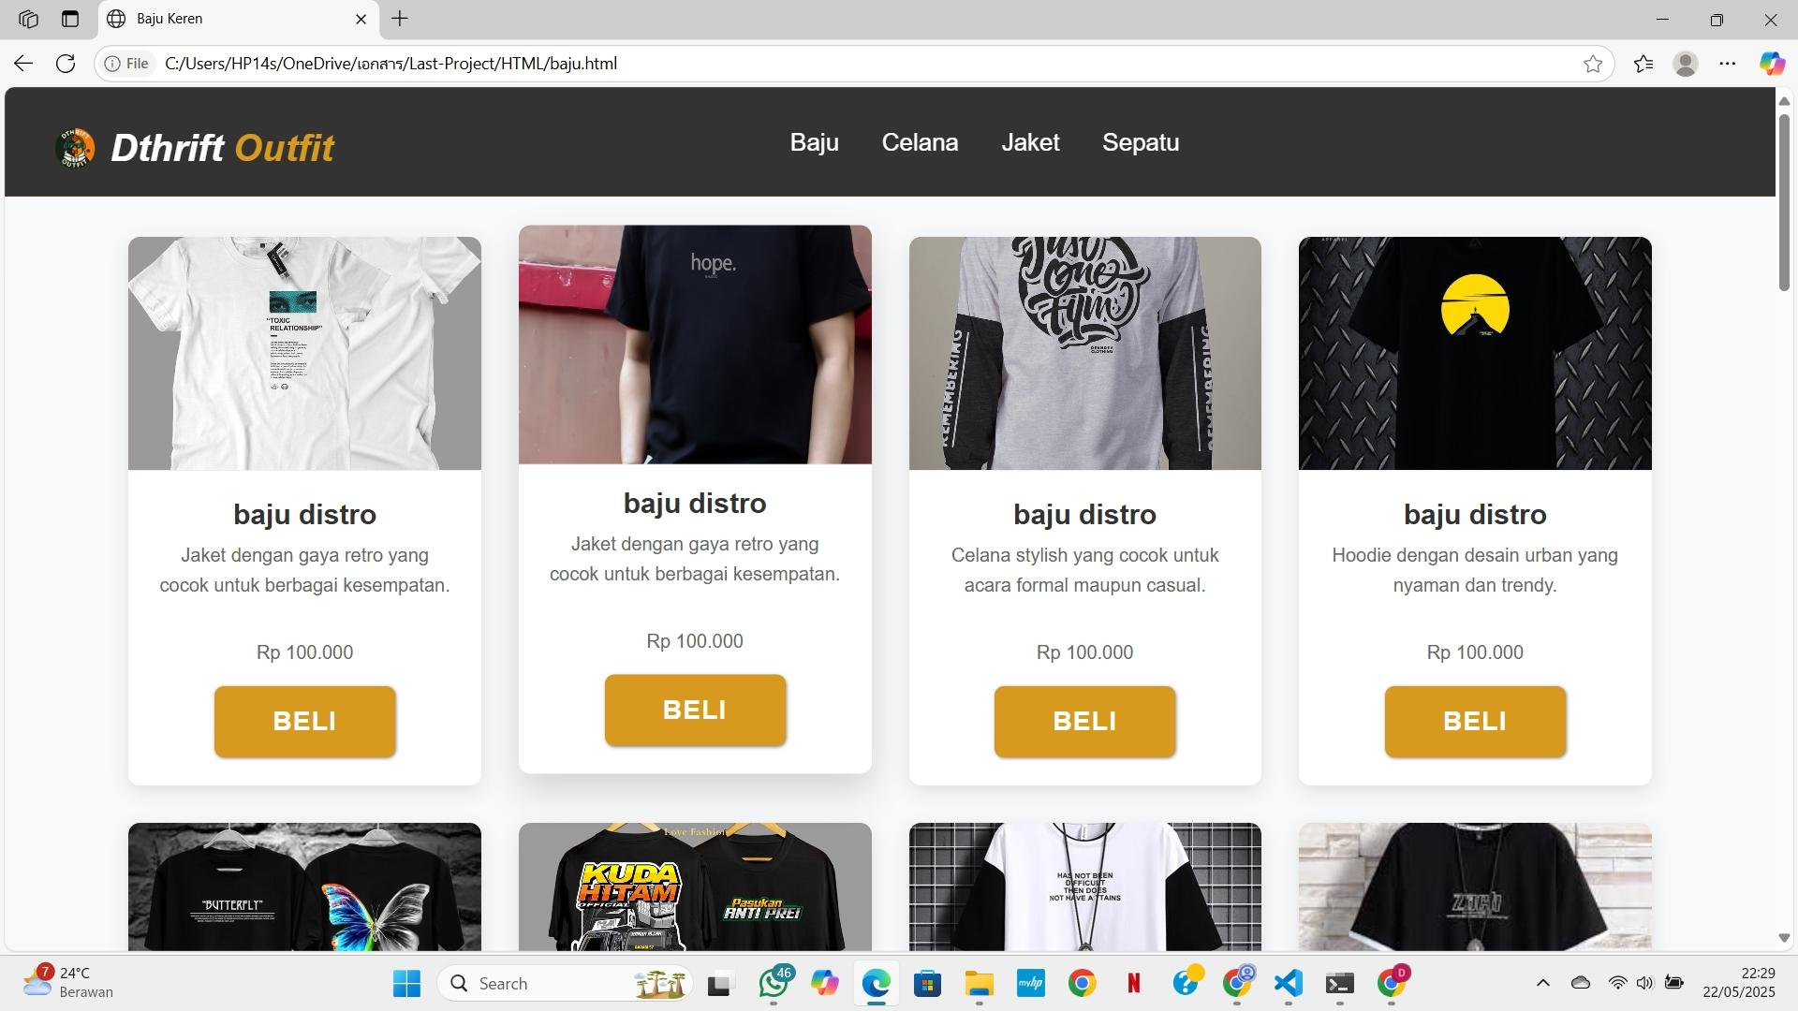
Di halaman ini juga kami menambahkan produk baju yang berkualitas

Slide 18
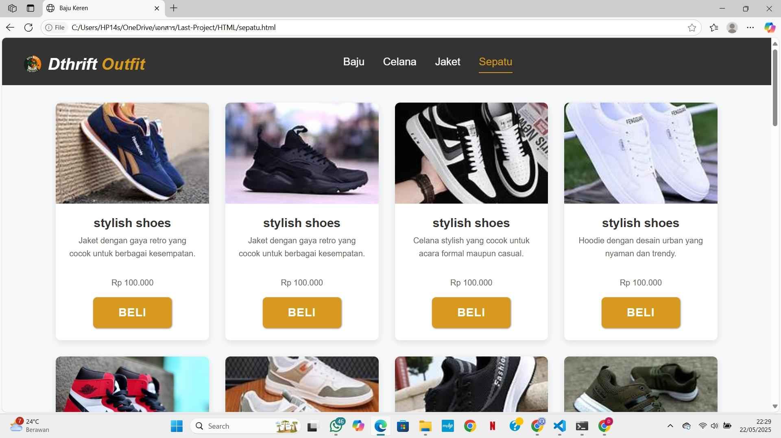
Dan kami juga menambahkan sepatu yang keren keren dan siap di beli dan di pakai

Slide 19
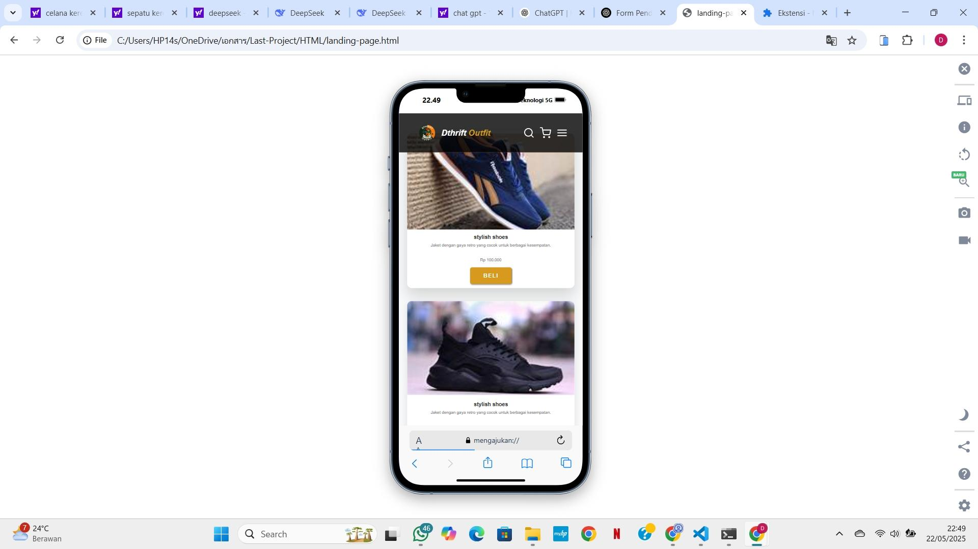
Ini tampilan mobile kalau konsumen membeli di HP

Slide 20
Manfaat
Mempermudah untuk mencari barang second yang berkualitas.
Bisa mencari kategori pakaian yang di inginkan.
Responsive.

Slide 21
Yang Akan di Tambahkan
Profile
Log out
Keranjang dalam produk
Alamat pengiriman

Slide 22
kesimpulan
Kami menambahkan kategori pakaian seperti baju, celana, jaket dan Sepatu.
Menambahkan Login-page sebelum membeli barang.
Menambahkan Register-page di bagian login.
Search cart sudah di tambahkan, tetapi belum bisa berfungsi dengan baik.

